Slide 1
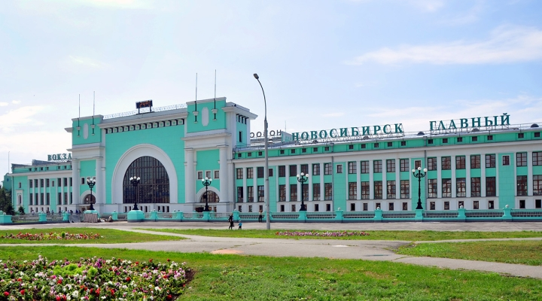
Презентация патриотического уголка в старшей логопедической группе №8
Выполнила воспитатель Пузынина Л.В.
МКДОУ д/с №432
2018г.
Выв

Slide 4
В нашей группе оформлен уголок патриотического воспитания, где дети могут в условиях самостоятельной деятельности пополнять знания о семье, крае, стране. В оформлении нашего уголка присутствует государственная символика России (флаг, герб), портрет главы государства, виды достопримечательных мест родного города, информация, фотоматериалы, дидактические игры. Пособия представлены в уголке по разделам: - «Моя семья» - «Мой Новосибирск» - «Моя Родина – Россия» - «Защитники Отечества» - «Русская национальная культура» - «Природа родного края» и др.

Slide 5
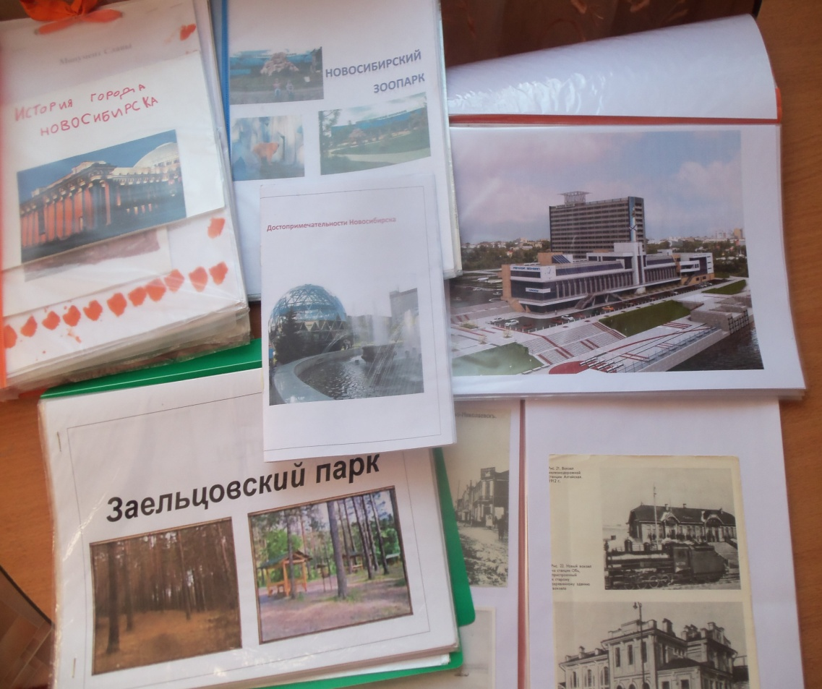
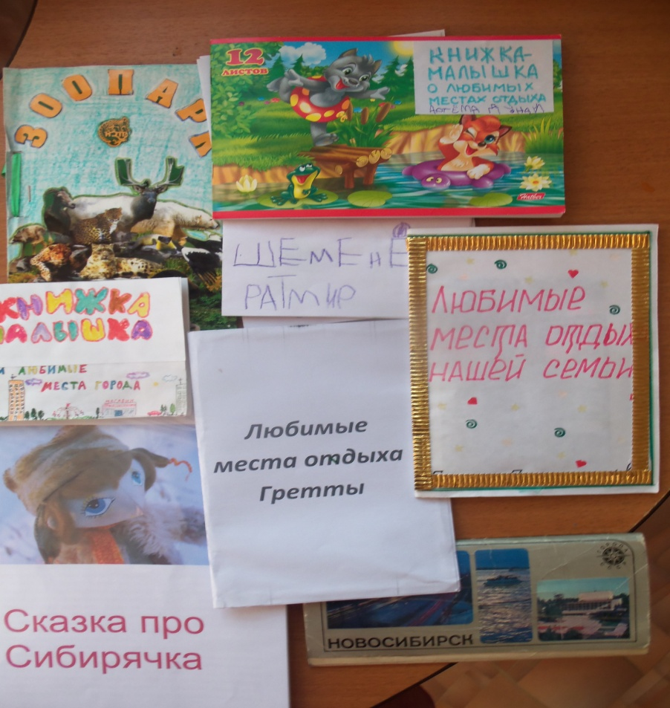
Любовь к Отчизне начинается с любви к своей малой Родине – месту, где родился человек. В разделе «Мой Новосибирск» дети знакомятся с историей улиц родного города, с памятниками и памятными местами, славными людьми нашего города, профессиями. Вместе с родителями презентовали книжки – малышки на темы: «Любимые места отдыха», «Парки Новосибирска», «Достопримечательности города», «Моя улица», «Из истории моего города».

Slide 6
Материалы, представленные в разделе «Моя Родина – Россия», способствуют расширению представлений детей о территории России, о значении государственных символов России: гербе, флаге, гимне, воспитывается уважительное отношение к данным геральдическим символам.
Помимо фотоматериалов , литературы, представлены и карта России, дидактические игры «Собери герб», «Собери флаг» и др. Рассматривая книги, альбомы, дети знакомятся со столицей нашей Родины - Москвой.

Slide 7
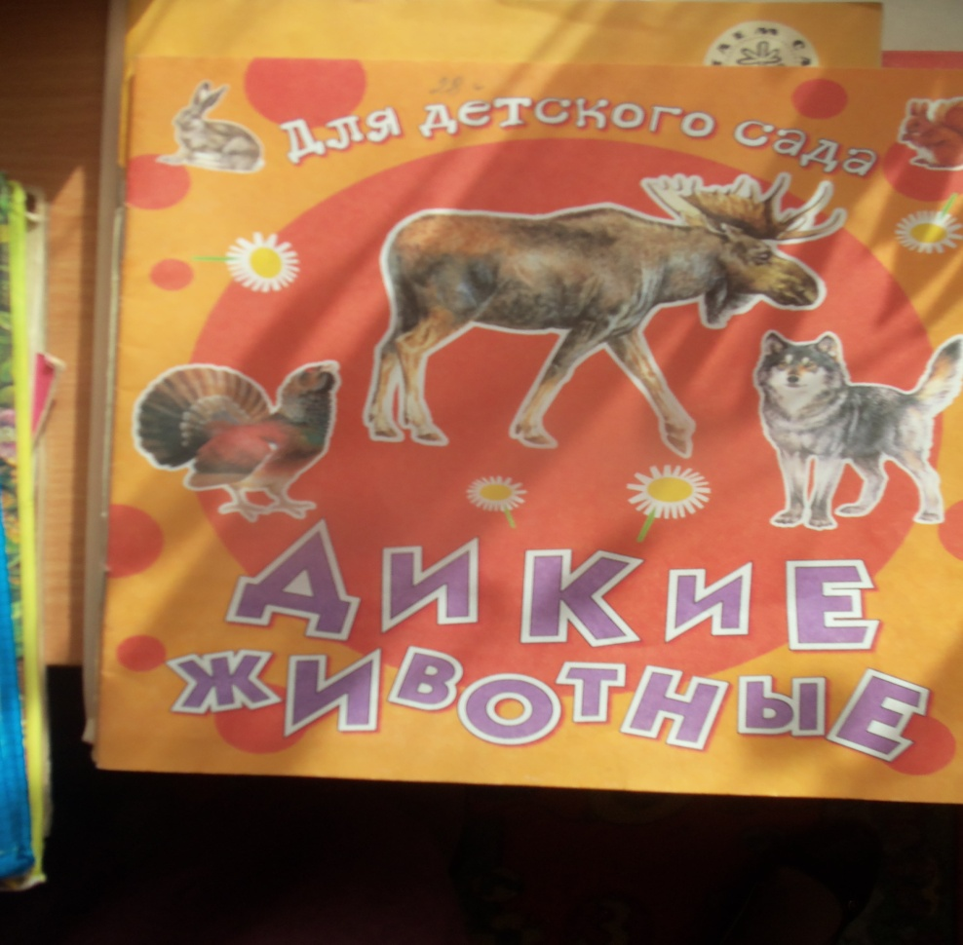
Одно из проявлений патриотизмабережное отношение к родной
– любовь и
Одно из проявлений патриотизма – любовь и бережное отношение к родной природе. Рассказывая о ней,
воспитываем умение эстетически воспринимать красоту окружающего мира, относиться к природе поэтически, эмоционально, бережно, т. е формируем основы экологической культуры.

Slide 8
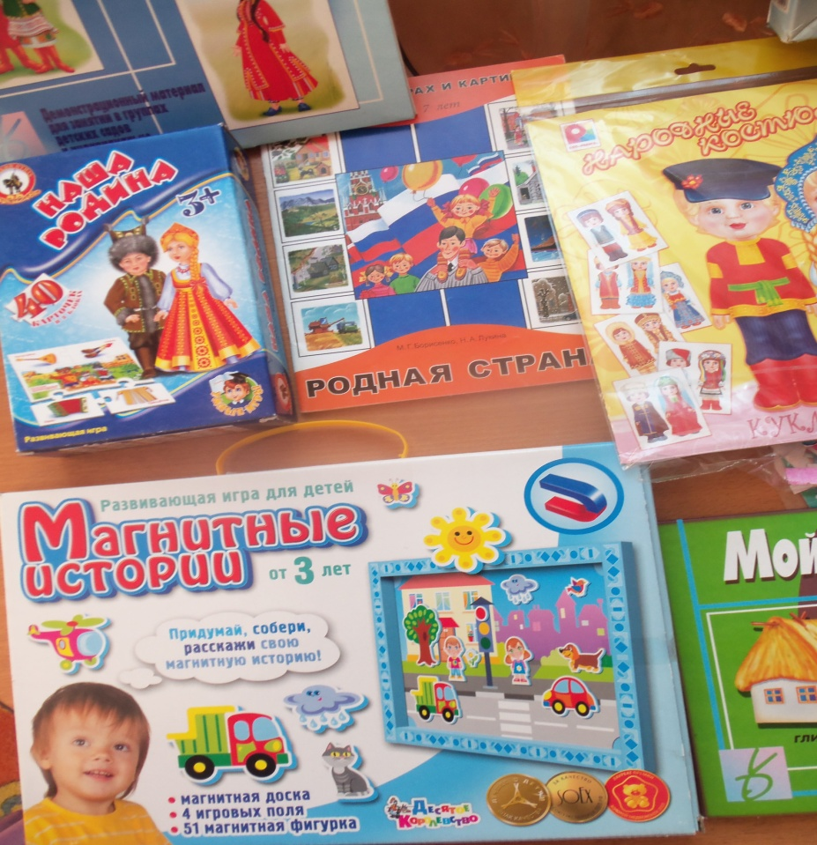
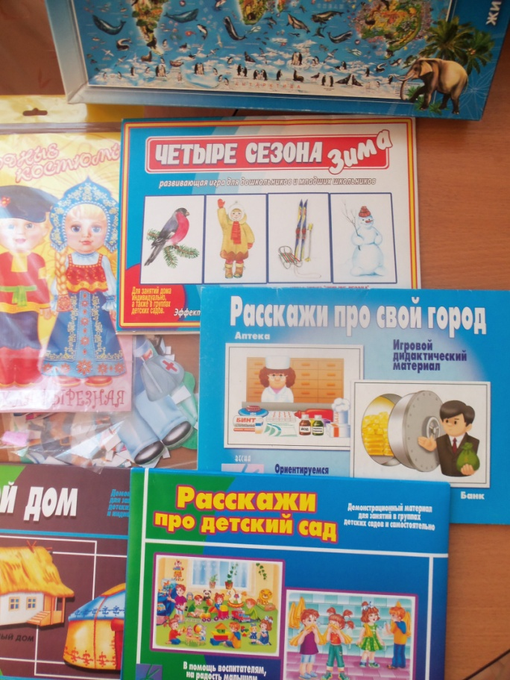
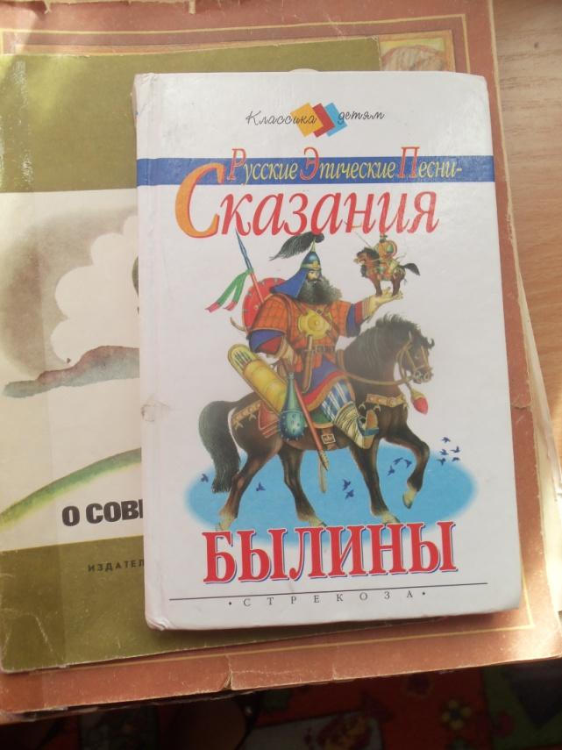
Дети знакомятся с устным народным творчеством: сказками, былинами, потешками, русским национальным костюмом. Тем самым у детей формируется общее представление о народной культуре, её богатстве и красоте,

Slide 9
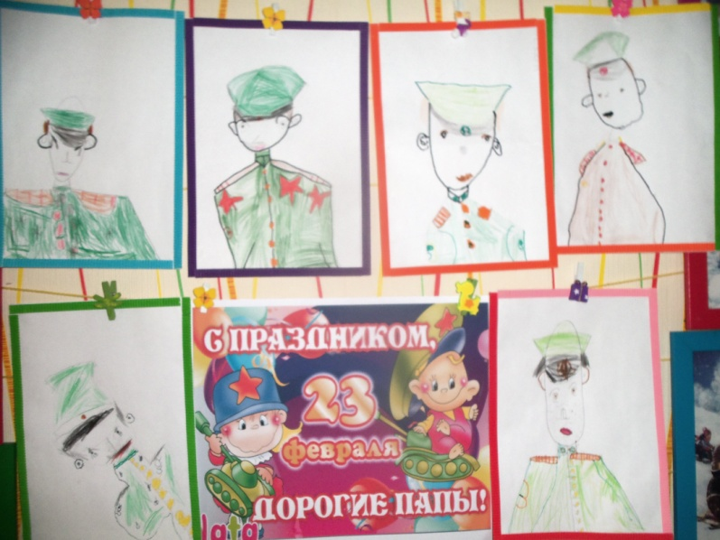
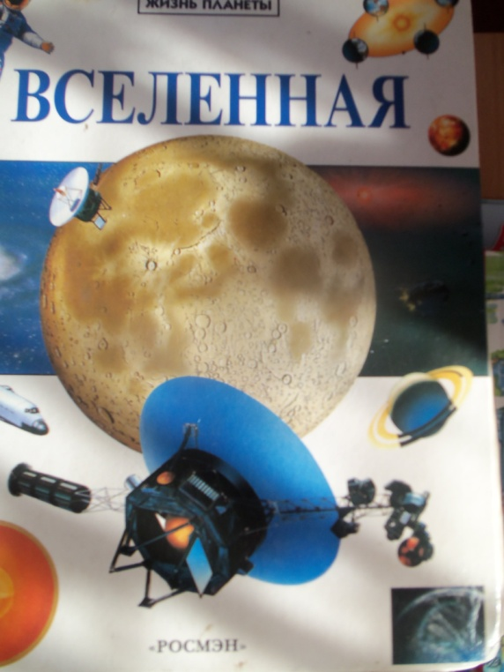
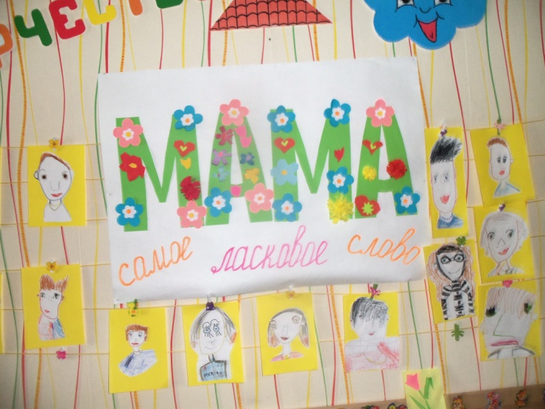
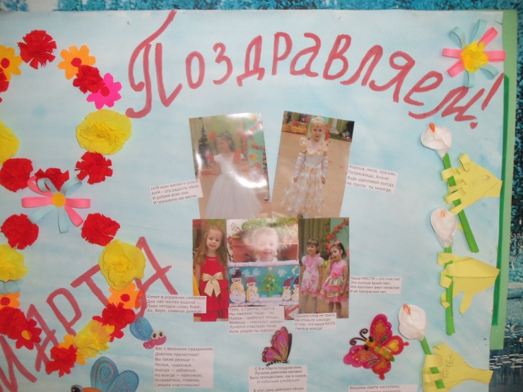
Следует отметить, что представленные материалы не экспонируются в уголке одновременно, а сменяются в течение года в соответствии с календарём событий и изучаемой тематикой.

Slide 10
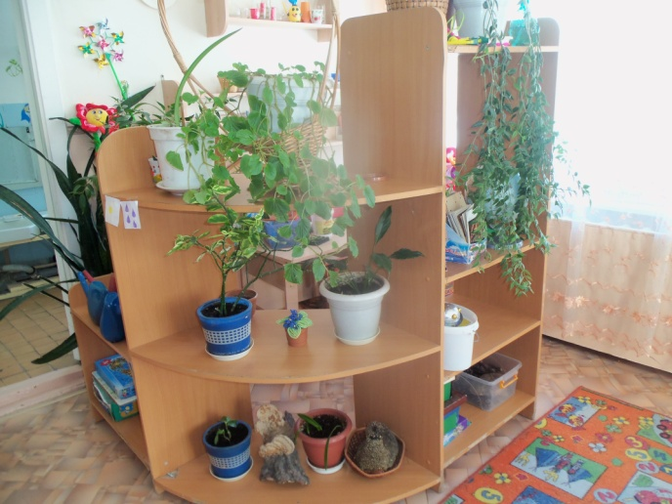
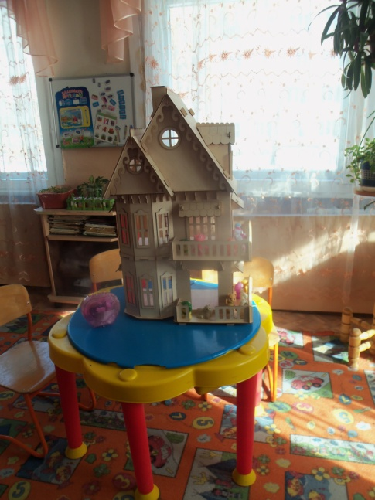
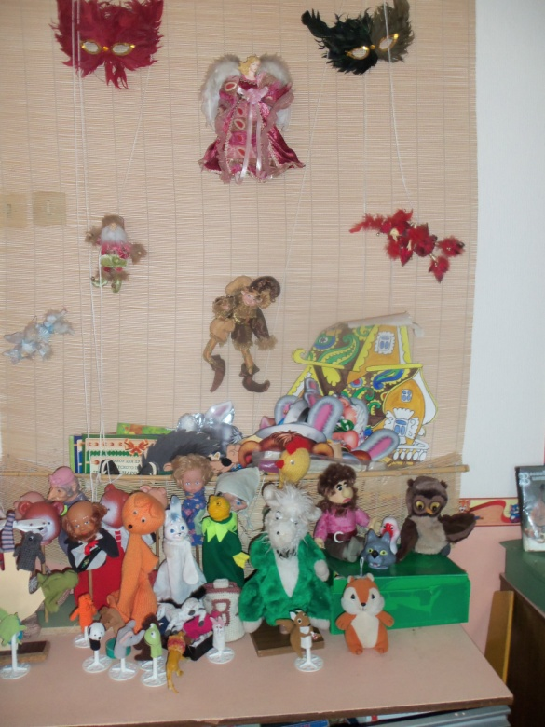
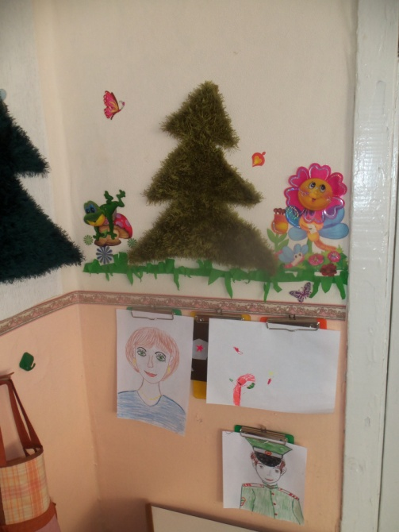
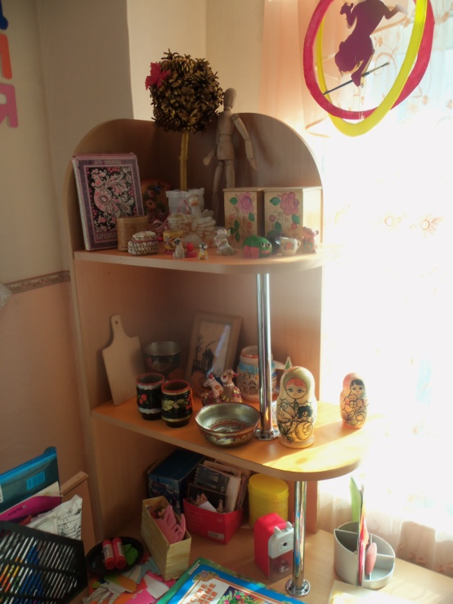
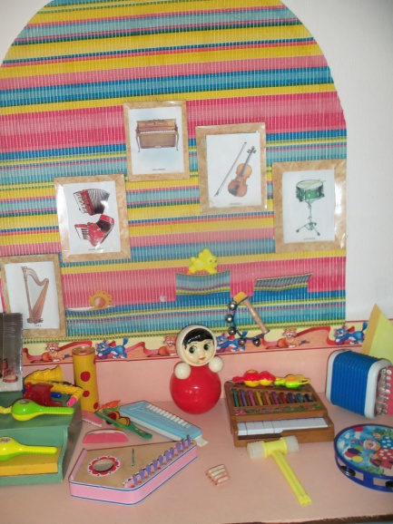
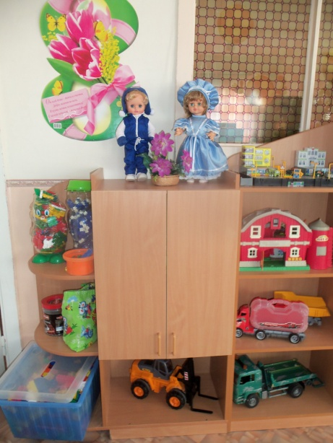
Задачи нравственно-патриотического воспитания реализуются не только через содержание патриотического уголка, но и через содержание других зон самостоятельной детской деятельности.

Slide 11
Таким образом, не только патриотический уголок, но и вся предметно-развивающая среда группы направлены на решение задач нравственно-патриотического воспитания детей.

